Slide 1
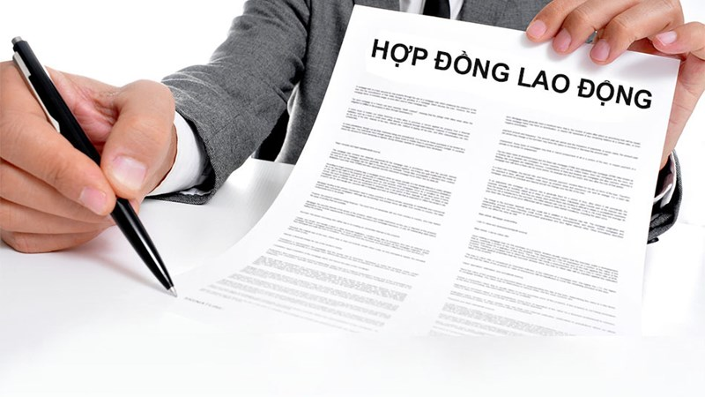
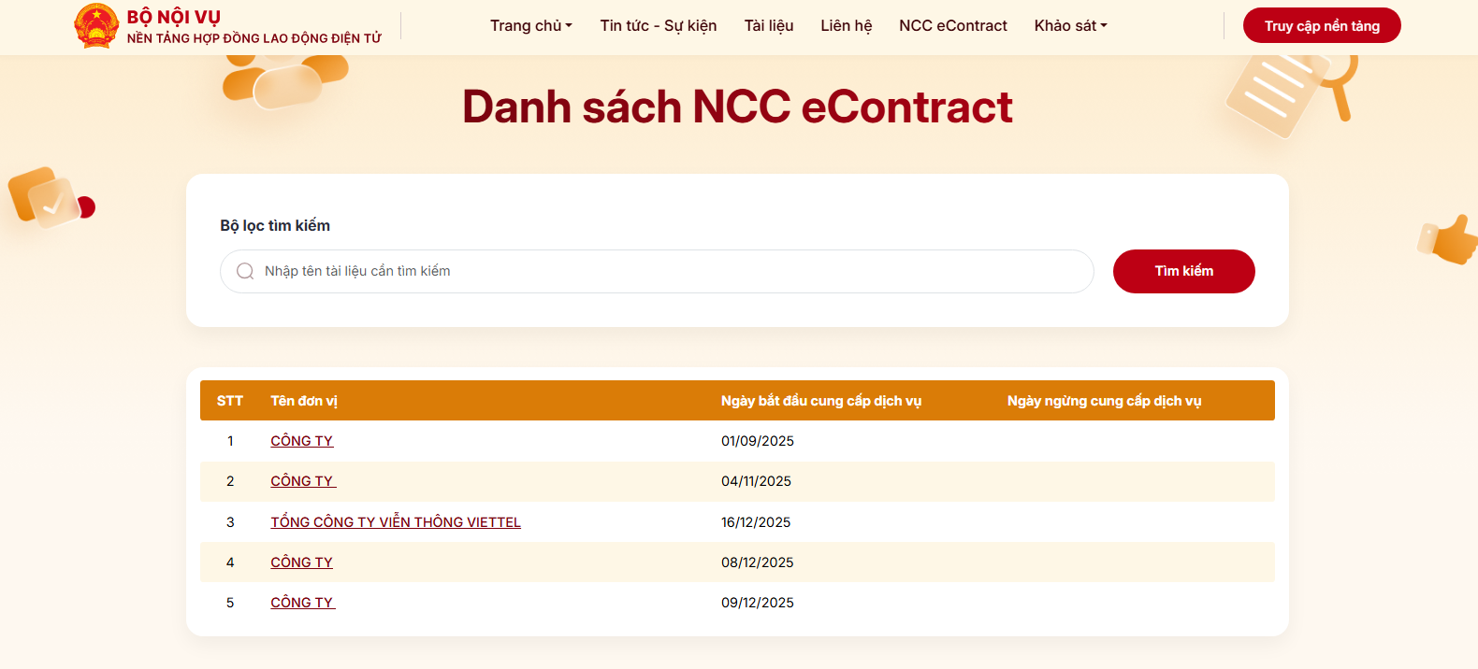
Giải pháp
hợp đồng lao động điện tử Viettel
Tối ưu hóa quy trình quản trị nhân sự
Nhanh chóng – Pháp lý – Bảo mật
Hà Nội, Tháng 1/2026

Slide 2
1. HIỆN TRẠNG QUẢN LÝ HỢP ĐỒNG LAO ĐỘNG TẠI DOANH NGHIỆP
CÁCH THỨC KÝ VÀ QUẢN LÝ HỢP ĐỒNG
1. Cách thức thu thập thông tin
Thu thập thông tin thủ công…
2. Cách thức trình ký hợp đồng
In hợp đồng giấy.
Trình ký doanh nghiệp: lần lượt qua các bộ phận liên quan.
Người lao động ký hợp đồng.
3. Cách thức quản lý
Phân loại tùy theo tiêu chí nhất định.
Lưu trữ trong kho, thùng.
Tìm kiếm thủ công,
Kiểm soát thời gian hợp đồng thủ công,
4. Cách thức bảo mật
Tự cá nhân cất giữ, bảo mật.
Có thể tẩy xóa, chỉnh sửa nội dung.
RỦI RO, BẤT CẬP
1. Cách thức thu thập thông tin
Thủ công, mất thời gian, tốn nguồn lực…
2. Cách thức ký hợp đồng
Tốn giấy, tốn mực in ➔ tăng chi phí, ô nhiễm môi trường, trái đất nóng lên
Phụ thuộc thời gian, địa điểm của các nhân sự tham gia luồng ký ➔ khả năng chậm trễ.
Tốn thời gian chờ đợi ➔ tăng nguồn lực.
3. Cách thức quản lý
Tốn thời gian phân loại ➔ Tăng nguồn lực, tăng chi phí
Tốn không gian lưu trữ, thuê kho bãi ➔ Tăng nguồn lực, tăng chi phí
Tìm kiếm khó khăn, mất thời gian ➔ Tăng nguồn lực, tăng chi phí
Kiểm soát thời gian khó khăn ➔ Tăng nguồn lực, tăng chi phí
4. Cách thức bảo mật
Có thể lộ lọt hợp đồng mà không để lại dấu vết ➔ bảo mật thấp.
Có thể tẩy xóa, chỉnh sửa nội dung ➔ ảnh hưởng đến quyền lợi các bên.

Slide 3

2. CĂN CỨ PHÁP LÝ
NGHỊ ĐỊNH 337/2025/NĐ-CP
quy định về hợp đồng lao động điện tử:
Điều 28: Chậm nhất là ngày 01 tháng 7 năm 2026, Nền tảng hợp đồng lao động điện tử phải được chính thức đưa vào vận hành. Việc giao kết, thực hiện hợp đồng lao động điện tử được thực hiện theo quy định tại Nghị định này từ ngày 01 tháng 7 năm 2026.
NGHỊ ĐỊNH 30/2020/NĐ-CP
Quy định văn bản điện tử có ký số hợp lệ có giá trị pháp lý như bản gốc giấy.
2025
BỘ LUẬT DÂN SỰ 91/2015/QH13
Điều 119: Giao dịch dân sự thông qua phương tiện điện tử dưới hình thức thông điệp dữ liệu theo quy định của pháp luật về giao dịch điện tử được coi là giao dịch bằng văn bản.
2023
2023
2020
2019
2019
2022
2015
LUẬT GIAO DỊCH ĐIỆN TỬ sửa đổi Số: 20/2023/QH15
Điều 34: Hợp đồng điện tử được giao kết hoặc thực hiện từ sự tương tác giữa một hệ thống thông tin tự động với người hoặc giữa các hệ thống thông tin tự động với nhau không bị phủ nhận giá trị pháp lý chỉ vì không có sự kiểm tra hay can thiệp của con người vào từng hành động cụ thể do các hệ thống thông tin tự động thực hiện hay vào hợp đồng.
BỘ LUẬT LAO ĐỘNG 45/2019/QH14
Điều 14: Hợp đồng lao động được giao kết thông qua phương tiện điện tử dưới hình thức thông điệp dữ liệu theo quy định của pháp luật về giao dịch điện tử có giá trị như hợp đồng lao động bằng văn bản.

Slide 4





3. NGHỊ ĐỊNH 337/2025/NĐ-CP – CỦNG CỐ GIÁ TRỊ CHO HỢP ĐỒNG ĐIỆN TỬ
Hoàn thiện hành lang pháp lý chuyên biệt
Giá trị: Quy định rõ ràng quy trình, kỹ thuật đảm bảo hợp đồng an toàn, quy định quyền và nghĩa vụ của các bên trong quan hệ lao động điện tử.
Ý nghĩa: Giúp doanh nghiệp tự tin loại bỏ hoàn toàn hợp đồng giấy mà không lo ngại rủi ro bị bác bỏ tính pháp lý.
Tiêu chuẩn công nghệ định danh rõ ràng
Giá trị: Quy định cụ thể các phương thức xác thực danh tính người lao động (như gắn chip CCCD, sinh trắc học) và các loại chữ ký điện tử được chấp nhận.
Ý nghĩa: Đảm bảo tính chống chối bỏ. Người lao động không thể phủ nhận việc mình đã ký, và doanh nghiệp đảm bảo được tính toàn vẹn của nội dung hợp đồng.
Liên thông dữ liệu quốc gia
Giá trị: Tạo cơ chế kết nối liên thông dữ liệu giữa Hợp đồng điện tử của doanh nghiệp với hệ thống Bảo hiểm xã hội và Thuế.
Ý nghĩa: Báo cáo tăng/giảm lao động hoặc giải quyết chế độ sẽ được tự động hóa dựa trên dữ liệu hợp đồng đã ký, không cần nộp bản sao giấy như trước.
Bảo vệ dữ liệu cá nhân trong môi trường số
Giá trị: Cụ thể hóa các biện pháp bảo mật thông tin tiền lương, hồ sơ nhân thân theo tinh thần của Nghị định 13/2023/NĐ-CP.
Ý nghĩa: Tăng niềm tin của người lao động khi thực hiện ký kết trực tuyến, giảm thiểu rủi ro rò rỉ thông tin.
Sẵn sàng chuyển đổi số ngành quản trị nhân lực cho mọi doanh nghiệp.

Slide 5

NG QUẢN LÝ HỢP ĐỒNG tại DOANH NGHIỆP
4. LỢI ÍCH KHI CHUYỂN ĐỔI SANG HỢP ĐỒNG LAO ĐÔNG ĐIỆN TỬ
LOẠI BỎ MỌI BẤT CẬP HẠN CHẾ CỦA HỢP ĐỒNG GIẤY TRUYỀN THỐNG
ĐẶC BIỆT GIÁ TRỊ CHO DOANH NGHIỆP:
Chi phí
Loại bỏ chi phí in ấn.
Loại bỏ chi phí chuyển phát.
Tối ưu chi phí lưu kho.
Thời gian
Loại bỏ thời gian chuyển phát.
Tối ưu thời gia chờ ký.
Tối ưu thời gian tìm kiếm.
Bảo mật
Kiểm tra tính toàn vẹn dễ dàng.
Không thể chỉnh sửa hợp đồng.
Lưu toàn bộ log tác động trong quá trình ký hợp đồng.

Slide 6







5. PHẠM VI ỨNG DỤNG CỦA GIẢI PHÁP HỢP ĐỒNG ĐIỆN TỬ VIETTEL
Hợp đồng điện tử Viettel được thiết kế để phục vụ đa dạng các nhu cầu của doanh nghiệp trong quản lý nhân sự thời đại số.
Giao Kết Hợp Đồng Lần Đầu
Quá trình tuyển dụng mới trở nên nhanh chóng và hiệu quả hơn.
Điều chỉnh/Gia Hạn Hợp Đồng
Linh hoạt điều chỉnh, dễ dàng ký phụ lục điều chỉnh/gia hạn giúp tiết kiệm thời gian, công sức.
Chấm Dứt Hợp Đồng
Linh hoạt điều chỉnh các điều khoản khi cần thiết, giữ nguyên giá trị pháp lý.
Số hóa hợp đồng giấy
Dễ dàng số hóa các hợp đồng đã ký giấy, lưu trữ trên cloud, có ký số, đảm bảo đúng quy định chuyển đổi văn bản.
Notes:
5

Slide 7
6. ĐỐI TƯỢNG KHÁCH HÀNG
Giải pháp Hợp đồng lao động điện tử của Viettel đặc biệt phù hợp và mang lại hiệu quả cao cho các loại hình doanh nghiệp có quy mô và đặc thù quản lý nhất định.
Doanh Nghiệp lớn có nhiều người lao động
Doanh nghiệp FDI, khu công nghiệp, chế xuất
Doanh Nghiệp Có Số Lượng Lao Động Lớn
Đảm bảo kết nối các hệ thống quản trị nhân lực sẵn có.
Đảm bảo tính pháp lý cao nhất.
Đảm bảo thời gian hỗ trợ 24/7.
Đảm bảo tính pháp lý cao nhất.
Đảm bảo tính bảo mật cao nhất.
Đảm bảo thời gian triển khai nhanh nhất.
Doanh Nghiệp cung ứng nhân lực
Doanh Nghiệp có nhu cầu Chuyển Đổi Số
Đảm bảo tính linh hoạt, sử dụng đơn giản, dễ dàng.
Đảm bảo xử lý ký kết với số lượng lớn.
Đảm bảo lập – ký – lưu trữ online toàn trình đơn giản, nhanh chóng, dễ dàng.
Đảm bảo chi phí tối ưu nhất.
Notes:
6

Slide 8
7. QUY TRÌNH KÝ VÀ LẬP HỢP ĐỒNG
Quy trình ký hợp đồng lao động điện tử với Viettel được thiết kế đơn giản, nhanh chóng và bảo mật, đảm bảo tính pháp lý của từng giao dịch.
01
02
03
Khởi Tạo Hợp Đồng
Gửi Hợp Đồng
Người Lao Động Ký Điện Tử
Doanh nghiệp tạo hợp đồng trên hệ thống từ các mẫu chuẩn.
Hệ thống gửi link ký cho người lao động qua Email/SMS.
Ký bằng OTP hoặc chữ ký số, xác thực danh tính theo quy định.
04
05
06
Doanh Nghiệp Ký Số
Ghi Nhận & Lưu Trữ
Cấp ID định danh hợp đồng
Người có thẩm quyền thực hiện ký số để hoàn tất hợp đồng.
Hệ thống ghi nhận thời gian, danh tính người ký và lưu trữ an toàn.
Hệ thống Hợp đồng điện tử Viettel kết nối với Nền tảng hợp đồng lao động quốc gia để thực hiện cấp ID định danh (từ 01/07/2026).
Notes:
8

Slide 9
8. CÁC TÍNH NĂNG CHÍNH CỦA HỢP ĐỒNG ĐIỆN TỬ VIETTEL
Quản lý HĐ phê duyệt/ký nháy/ký duyệt của user và admin
Quản lý tất cả các báo cáo liên quan
Quản lý các mẫu hợp đồng của DN –T8/2025
Quản lý thông tin DN và danh mục, dashboard
Doanh nghiệp
Báo cáo
App mobile
Mẫu hợp đồng
Phương thức ký
Loại hợp đồng
Luồng ký mẫu
Người dùng
Quản lý phương thức ký của DN (USB/Sim CA/Cloud CA)
Quản lý người dùng và phân quyền người dùng trong DN
Quản lý các loại hợp đồng của DN
Quản lý luồng ký mẫu của DN –T8/2025

Slide 10
9.1. GIẢI PHÁP TỐI ƯU CỦA VIETTEL DÀNH CHO HỢP ĐỒNG LAO ĐỘNG
Nhận thấy nhu cầu thực tế của các doanh nghiệp lớn, Viettel cung cấp giải pháp ký hợp đồng lao động điện tử với các tính năng tối ưu:
LẬP VÀ KÝ THEO LÔ SỐ LƯỢNG LỚN
Thực Tế Doanh Nghiệp
Giải Pháp Viettel Ưu Việt
Tuyển dụng hàng trăm – hàng nghìn lao động mỗi ngày.
Ký mới, ký lại, gia hạn hợp đồng định kỳ với số lượng lớn mỗi năm.
Tạo mẫu hợp đồng chuẩn và khởi tạo hàng loạt hợp đồng cùng lúc.
Ký số theo lô chỉ với 1 thao tác, tiết kiệm đáng kể thời gian và nguồn lực.
Lập hợp đồng theo mẫu sẵn
Mã định danh riêng cho từng hợp đồng
Lập hợp đồng bằng cách merge file nhanh chóng, đơn giản.
Đảm bảo giá trị pháp lý độc lập cho từng hợp đồng.
Ký hợp đồng theo lô
Chữ Ký Điện Tử Hợp Lệ
Chọn ký từng hợp đồng hoặc 1 lô hoặc tất cả.
Đảm bảo giá trị pháp lý độc lập cho từng hợp đồng.
Notes:
7

Slide 11
9.2. GIẢI PHÁP TỐI ƯU CỦA VIETTEL DÀNH CHO HỢP ĐỒNG LAO ĐỘNG
BẢO MẬT 2 LỚP CẢ NGƯỜI DÙNG VÀ NGƯỜI LAO ĐỘNG
Thực Tế Doanh Nghiệp
Giải Pháp Viettel Ưu Việt
Yêu cầu người dùng của doanh nghiệp cần định danh trước khi sử dụng hệ thống.
Yêu cầu người lao động định danh đúng mới được xem và ký hợp đồng.
Người dùng phải đăng nhập bằng user/pass được doanh nghiệp cấp + ký xác thực bằng chữ ký số cá nhân.
Nhận link hợp đồng qua SMS/email, ký chữ ký số trước khi xem và ký hợp đồng.
Cấu hình IP được phép đăng nhập
Định danh từng user
Chỉ IP trong dải cho phép mới đăng nhập được hệ thống.
Đảm bảo tính bảo mật cao nhất cho hệ thống.
Chữ Ký Điện Tử Hợp Lệ
Ký số trước khi sử dụng
Đảm bảo tính chống chối bỏ của tất cả người tham gia vào luồng ký hợp đồng.
Sử dụng chữ ký số định danh chính xác từng người dùng và từng người lao động.
Notes:
7

Slide 12
9.3. GIẢI PHÁP TỐI ƯU CỦA VIETTEL DÀNH CHO HỢP ĐỒNG LAO ĐỘNG
ĐĂNG KÝ CHỮ KÝ SỐ VÀ KÝ SỐ NGAY TRÊN LINK – KHÔNG CÀI APP
Thực Tế Doanh Nghiệp
Giải Pháp Viettel Ưu Việt
Yêu cầu tính pháp lý cao nhất.
Yêu cầu tính tiện dụng, dễ sử dụng cho người lao động.
Nhận link hợp đồng, đăng ký chữ ký số và ký số ngay trên link, không cần cài app.
Đăng ký chữ ký số đứng quy định
Pháp lý đảm bảo
So khớp thông tin CCCD người lao động với dữ liệu C06, hồ sơ pháp lý đầy đủ để tạo chữ ký số
Chuẩn pháp lý, bảo vệ doanh nghiệp và người lao động.
Tiết kiệm thời gian
Ký số đơn giản
Tiết kiệm thời gian của người lao động
Không tốn dung lượng bộ nhớ điện thoại của người lao động.
Người lao động chỉ cần 2-3 phút để ký số xong 1 hợp đồng.
Notes:
7

Slide 13

10. MÔ HÌNH TRIỂN KHAI TÍCH HỢP
👉 Hệ thống hợp đồng điện tử Viettel sẵn sàng bộ API kết nối với các phần mềm của doanh nghiệp.
Non SAP
CÁC
HỆ THỐNG KHÁC
SAP (S/4)
VOFFICE

Slide 14
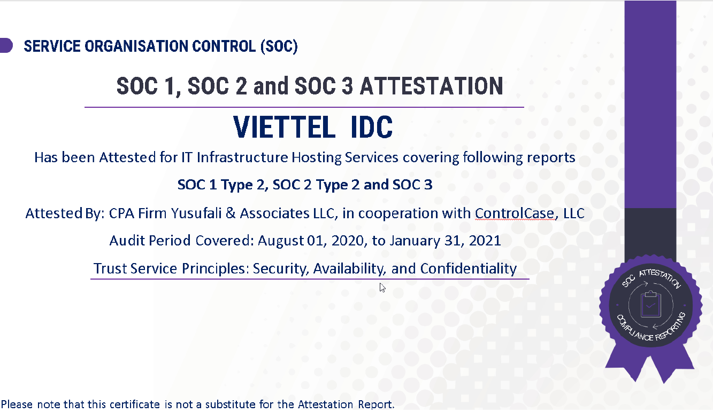
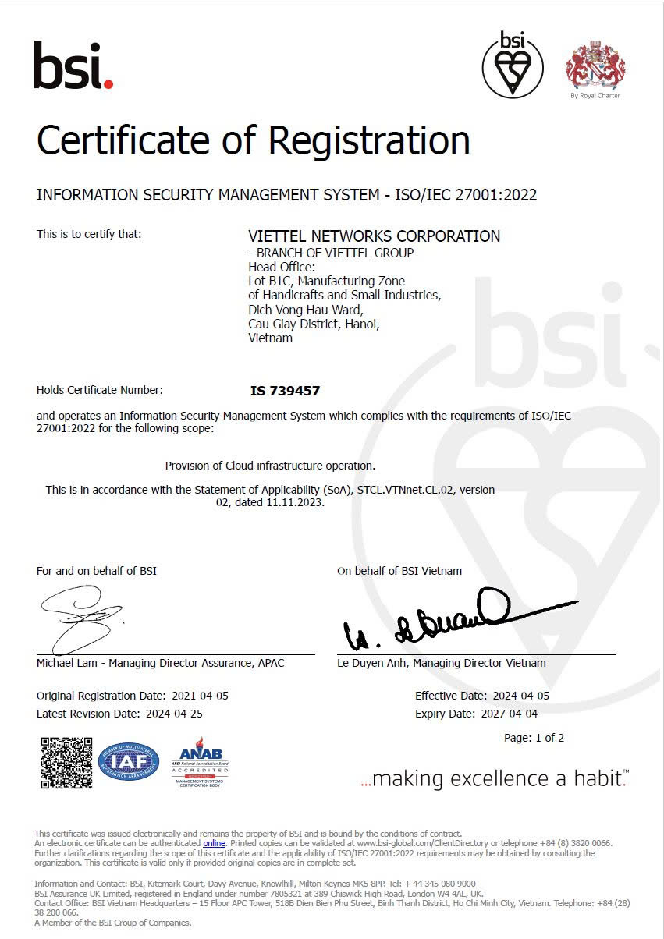
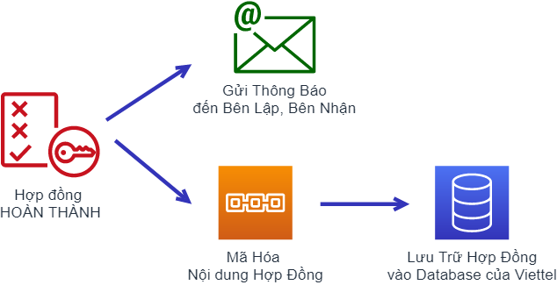
11. BẢO MẬT AN TOÀN THÔNG TIN
LƯU TRỮ BẢO MẬT
Khi hợp đồng được ký kết hoàn thành, hệ thống sẽ:
Mã hóa file Hợp đồng đã ký kết, sau đó lưu trữ trên Database của Viettel. Đảm bảo nhân viên Viettel hay bất cứ ai khác (ngoài đơn vị khởi tạo và ký hợp đồng) truy cập nội dung hợp đồng.
Từ 01/07/2026: Thực hiện truyền dữ liệu lên Nền tảng Hợp đồng lao động điện tử theo đúng yêu cầu NGHỊ ĐỊNH 337/2025/NĐ-CP

Slide 15





MÔ HÌNH TRIỂN KHAI (Kết nối phần mềm)
12. KHÁCH HÀNG TIÊU BIỂU

Slide 16




Trân trọng cảm ơn!

